Slide 1
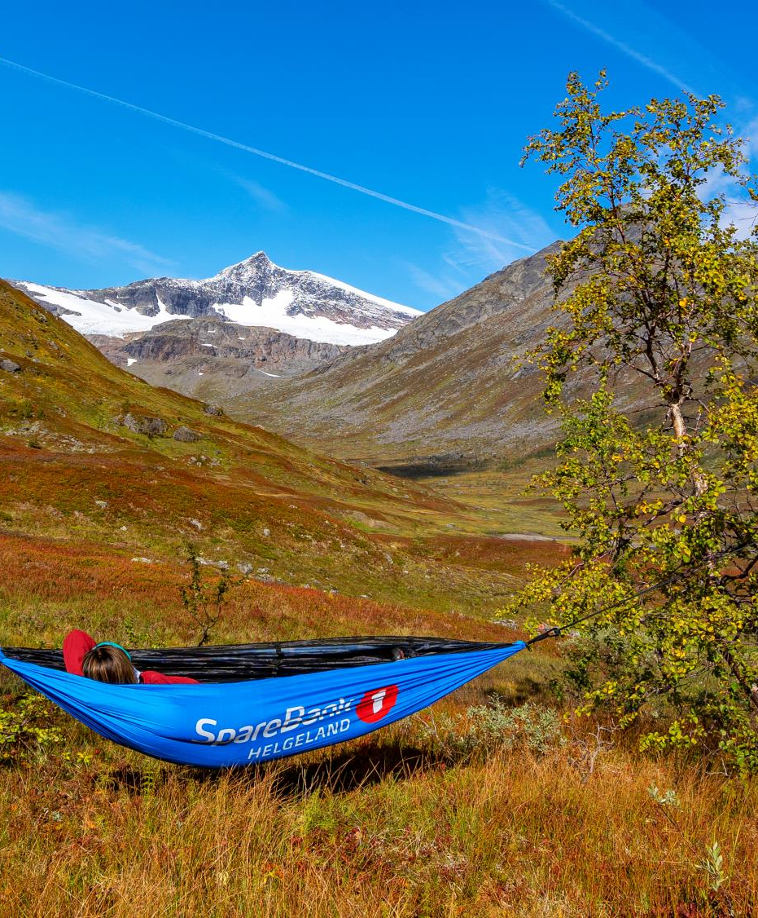
OM:nord
Bidrag til grønn finansiering
Bjørn-Tore brønlund, direktør bedriftsmarkedet
04.04.2024

Slide 2
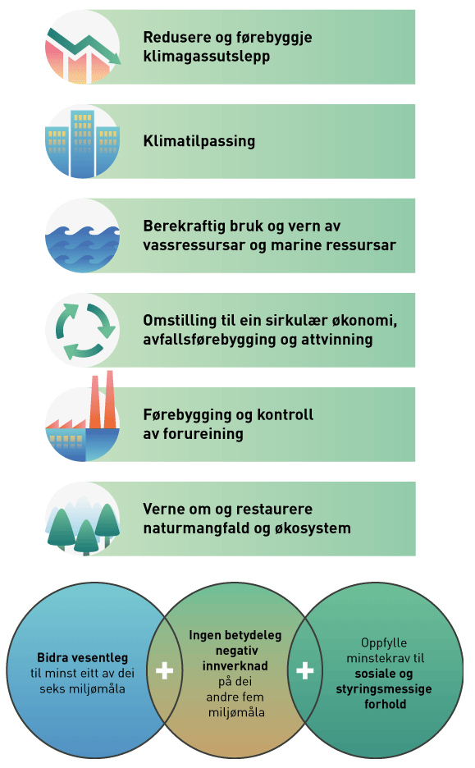
Bærekraftig finansiering
EU’s Taksonomi og handlingsplan for bærekrafitg finans
System som skal klassifiserer informasjon og som definerer hva en bærekraftig aktivitet er
Disse kan deles inn i tre deler:
  Rapporteringskrav: For foretak innenfor finans- og banksektoren, samt større foretak, vil det bli innført krav om rapportering på hvilke deler av omsetningen som kommer fra bærekraftige aktiviteter.
  Nye regler: Bærekraft vil bli en del av regelverk for bank og finans. Disse sektorene må, i tillegg til kravene over, rapportere på andelen av produktene de tilbyr som tilfredsstiller kravene taksonomien setter. Dette omfatter blant annet forvaltning og risikostyring i forbindelse med bærekraftige investeringer.
  Klassifisering av bærekraft: Som grunnlaget for tiltakene over vil EU innføre et klassifiseringssystem for bærekraftige aktiviteter; EUs taksonomi.
99 % av bankens utslipp kommer fra utlånsporteføljen

Slide 3
Kommende lovkrav – Bærekraftsrapportering etter CSRD
EU lanserte nytt bærekraftsdirektiv (CSRD) i 2023 som innføres trinnvis, og at rapportering om bærekraftsforhold tas inn i selskapenes årsberetning:
Store foretak: Antall årsverk >250 salgsinntekter > 550 MNOK blanse >275 MNOK
Aktsomhetsvurdering etter CSRD: Lovpålagte aktsomhetsvurderinger 500 ansatte og omsetning A € 150 mill.
>250 ansatte og omsetning og omsetning > € 40 mill.
Åpenhetsloven:
Redegjørelse av aktsomhetsvurderinger for ansvarlig arbeidsforhold internt og i leverandørkjeden
2022
2024
2025
2026
Taksonomien: Rapportering på grønn øknomiske aktiviteter for antall årsverk > 250 og salgsinntekter > 550 MNOK og balanse > 775 MNOK
Børsnoterte selskap, bank, forsikring og kreditttforetak: Antall årsverk >500 og salgsinntekter > 550 MNOK balanse > 275 MNOK
SMB:
Antall årsverk 10-250, salgsinntekter 10-550 MNOK Balanse 5-275 MNOK

Slide 4
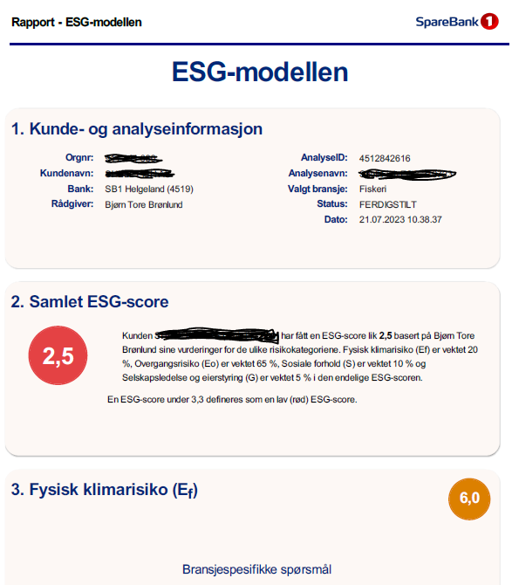
ESG
Environment – Miljø og Klimarisiko
  Negative effekter av klimarisiko, inntjening, varer og tjenester, overgangsrisikoer, miljøsertifisering, klimautslipp og forurensning på vann, luft, jord, hav m..m
Social – Sosial
  Kjennskap til sosial- og menneskerettighetsbrudd i egen organisasjon, leverandører og bransje.
  HMS, likestilling og tariffavtaler
Governance – Virksomhetsstyring
  Kjennskap og risiko knyttet til økonomisk kriminalitet (skatteunndragelse, korrupsjon, hvitvasking) i egen virksomhet, leverandører og bransje.
  Krav om 40 % kjønnsbalanse i styrer f.o.m 2024

Slide 5
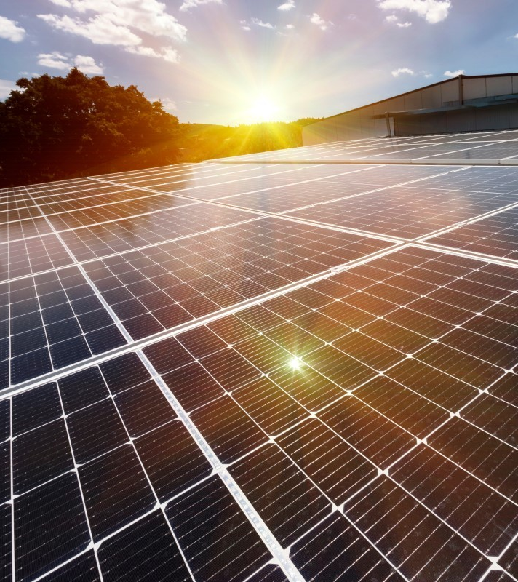
Grønn finansiering
Arbeider med definerte bransjekrav og kriterier til bærekraftig finansiering sammen med bankene i Sparebank1 - Alliansen
Produkter
  Grønt bolig- og næringslån
  Finansiering av el-biler og utstyr
  Grønn landbrukskreditt
  Grønne innskudd

Slide 6

FN’s 17 bærekraftsmål og……………. 169 delmål

Slide 7
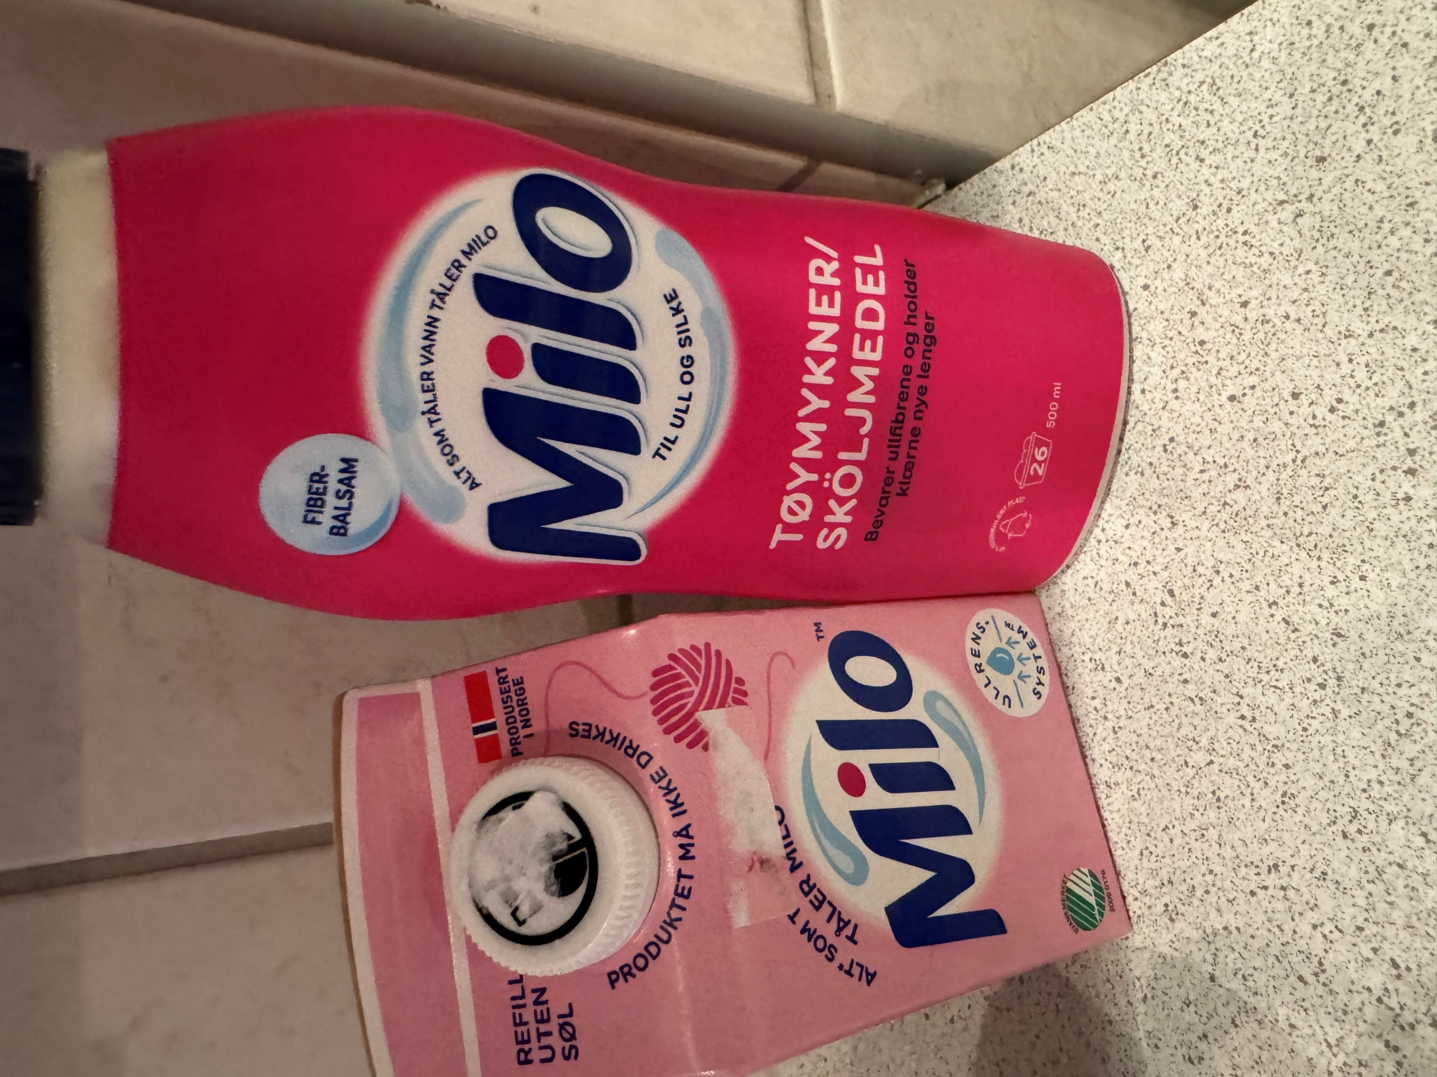
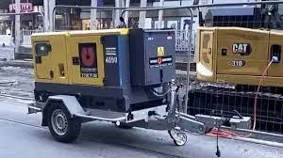
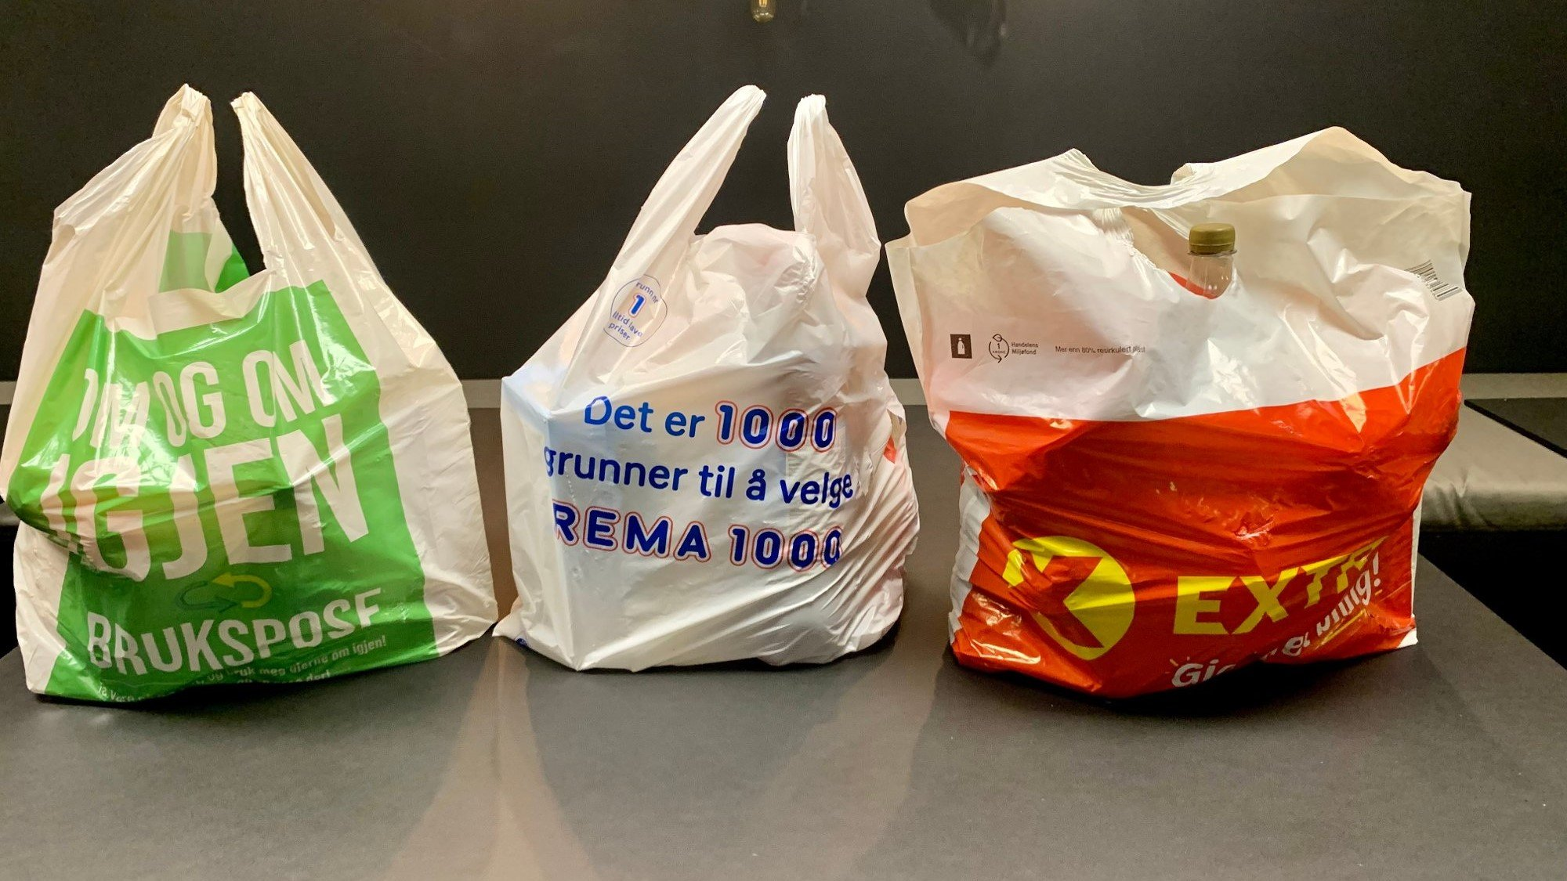
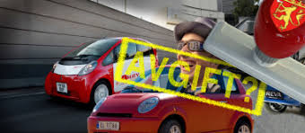
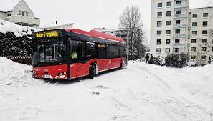
Vi blir mer miljøbevisst – men for tidlig noen ganger??

Slide 8
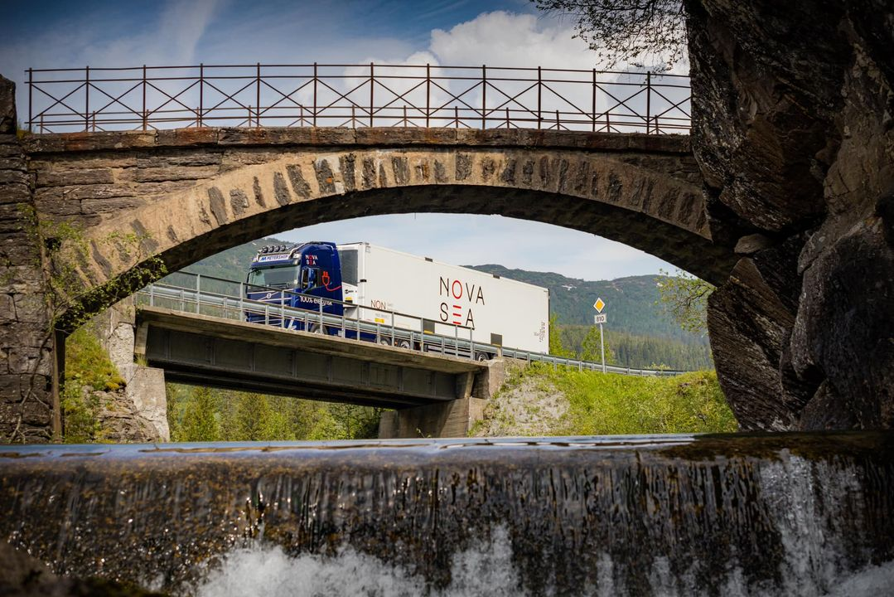
Eller; tenke nytt og kombinere eksisterende forretningsstrategi

Slide 9

Drivkraftkonferansen
I år 22. august – Mo i Rana
Hvordan skape bærekraftig vekst på Helgeland?
Det er spørsmålet vi stiller hvert år på Drivkraftkonferansen.
Og i år samles vi i Mo i Rana 22. august. Denne gangen belyser vi problemstillingen i et bærekraftsperspektiv.
Årets tema: Energisk
Det er ikke bare "engergikonferanse", men også ha tema som handler om positiv og negativ energi i samfunnet og i enkeltpersonene.
Vi har allerede sikret oss Goran Persson og kommer til å se både til valget i USA og se på de lokale forholdene økonomisk gjennom vår årlige HelgelandsPuls som er et konjunkturbarometer for vår region.

Slide 10
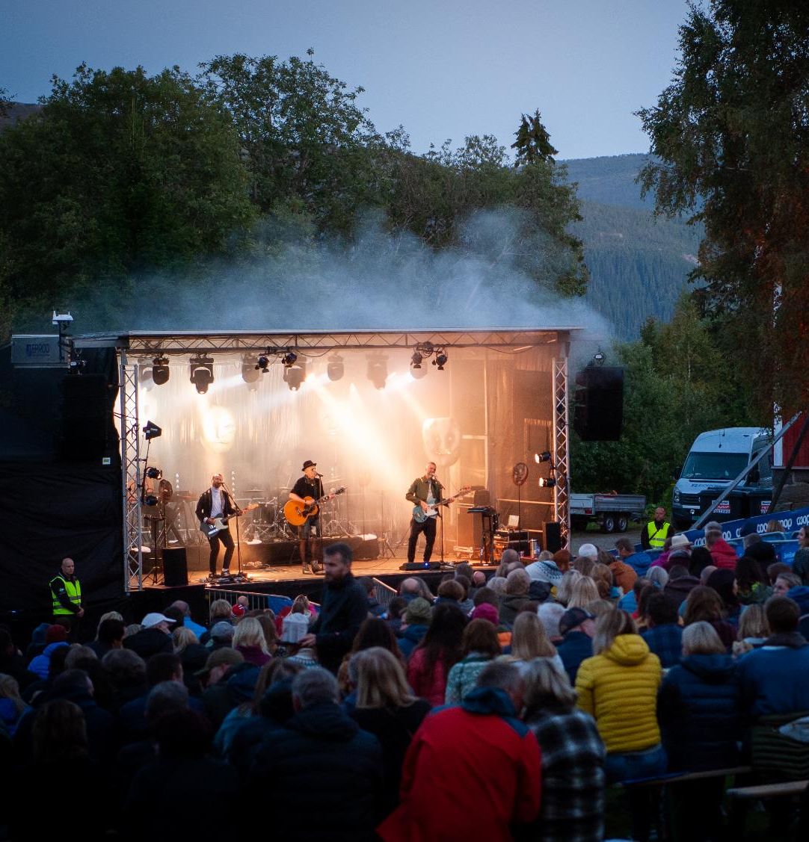

Takk for oppmerksomheten!
Visjon
En drivkraft for
vekst på Helgeland

